Slide 1
ProjectDK-Nemesis Shift
To beat the evil, become the evil.
1반
2021180012
박지성

Slide 2
게임의 핵심 컨셉과 재미 요소
핵심 컨셉
재미 요소
처치한 적을 슬롯에 저장하고 언제든지 적으로 변환 가능
저장된 적이 곧 내 체력 -> 죽으면 슬롯에 있는 적으로 교체 -> 저장된 슬롯이 없다면 진짜 끝
전투 중 상황에 맞춰 다양한 적으로 변신하며 전투하는 플레이
각각 적의 특징을 생각해서 한정된 슬롯에 최적의 전략을 구성
변신하는 적마다 전투 스타일이 달라져, 매번 새로운 전투 경험
슬롯이 제한되어 있어 어떤 적을 저장할지 선택하는 전략적인 재미
새로운 적과 만날 때마다 차별점을 찾고 저장할지 선택하는 과정에서 매 전투에서 새로운 재미

Slide 3
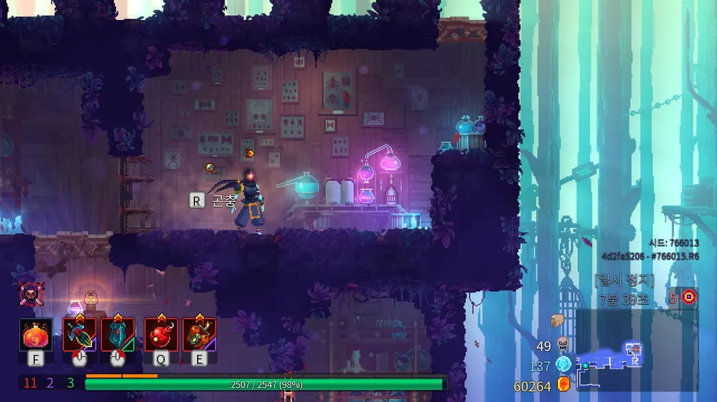
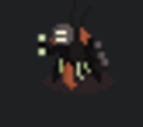

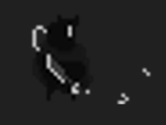
예상 게임 진행 흐름
2D 횡스크롤 방식
키보드로 이동 및 스킬, 물약
마우스로 일반공격 or 스킬 위치 지정
슬롯에 저장되어 있는 적

Slide 4
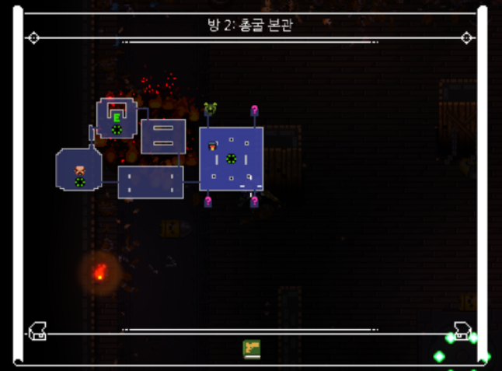
예상 게임 진행 흐름
지도가 존재
각 방으로 구성된 맵
기본적으로 좌에서 우로 가는 방구조, but 위 아래로 방이 나눠지고 플레이어가 선택
미니 보스와 최종보스는 반드시 거쳐야 하는 구조

Slide 5
개발 일정
주 단위 | 상세 개발 일정
1주차 | 메인 캐릭터의 클래스화 및 이동 관련 구현
2주차 | 메인 캐릭터 점프 및 스킬 구현
3주차 | 기본 몬스터의 상위 클래스 구현 및 자식 클래스인 특정 몬스터 생성 및 인스턴스화 실행
4주차 | 몬스터 ai 일부 구현 및 몬스터 흡수 및 캐릭터 변환 구현
5주차 | 맵을 레이어로 나누어 이동하며 캐릭터의 움직임에 따라 맵이 다르게 움직이게 구현 및 첫번째 튜토리얼 맵의 구조 구현
6주차 | 각 방을 다니는 이동 포탈 및 모든 방의 구조 및 지도 및 카메라 이동 구현
7주차 | 모든 몬스터 생성 및 각 몬스터의 ai 생성 및 몬스터 각 방에 배치
8주차 | 시작 UI 메뉴 및 엔딩 화면 및 미흡한 부분 완성 (시간이 된다면 coin과 상점 구현)

Slide 6
게임 기획서
게임 개요
스토리
제목: Nemesis Shift
장르: 2D 횡스크롤 액션 어드벤처핵심 컨셉플레이어는 적을 처치하면 그 적을 슬롯에 저장할 수 있으며, 필요할 때 적으로 변신할 수 있습니다. 변신 시 적의 체력, 스킬, 능력치까지 모두 전환되며, 플레이어는 전략적으로 상황에 맞는 적으로 변신해 전투를 이어갑니다. 슬롯에 저장된 적이 곧 플레이어의 체력이 되어, 변신 후 적이 죽으면 다른 슬롯의 적으로 교체됩니다. 슬롯이 모두 소진되면 진짜 내가 싸우게 되고 진짜 나도 죽게 되면 게임이 종료되므로, 어떤 적을 저장할지에 대한 전략적인 선택이 필수적입니다.
플레이어는 폐허가 된 세계를 탐험하며, 네메시스의 힘에 의해 변형된 적들과 싸우게 됩니다. 네메시스의 핵에 도달해 그 힘을 억제하는 것이 최종 목표이지만, 그 과정에서 다양한 적을 만나며 강해져야 합니다. 플레이어는 네메시스의 힘에 저항하면서도 그 힘을 이용해 적을 흡수하고, 더 강력한 적으로 변신하여 네메시스와 대적하게 됩니다. 하지만 이 과정에서 플레이어는 자신의 인간성을 잃어가는 것을 느끼게 되며, 최종적으로 네메시스를 처치하고 이 힘을 계속 사용할지, 아니면 자신의 본래 모습을 지킬지를 결정해야 합니다.

Slide 7
게임 기획서
플레이 방식
맵 구조
2D 횡스크롤: 기본적인 플레이는 2D 횡스크롤 형식으로, 좌우 이동과 점프, 공격, 스킬 사용을 통해 적을 처치하고 진행.
키보드로 이동 및 스킬 공격: 키보드를 이용해 캐릭터를 이동시키고, 지정된 스킬을 활용해 적을 공격.
마우스로 일반공격 및 스킬 위치 지정: 마우스를 통해 일반 공격을 하고, 스킬의 위치를 조준해 전략적인 전투를 진행.
지형: 각 방으로 구성된 맵에서 플레이어는 방을 탐험하며 적들과 싸우고, 보스를 만나게 됩니다. 기본적인 진행은 좌에서 우로 이동하지만, 위아래로 분기되는 방도 있어 다양한 선택의 재미를 제공합니다
포탈: 각 방 사이에는 포탈이 존재하며, 이를 통해 방과 방 사이를 이동합니다. 최종 보스에게 도달하기 위해서는 반드시 미니 보스와 최종 보스를 모두 클리어해야 합니다.

Slide 8
게임 기획서
전투 세부사항
수익구조
근거리 공격: 각 캐릭터는 근거리 기본 공격
스킬 공격: 몬스터마다 고유한 스킬을 하나씩 보유. 플레이어는 슬롯에 적을 저장하여 이 스킬을 활용.
회피: 일정 캐릭터는 회피 시간 동안 무적
보상 시스템: 적을 처치하면 흡수할 수 있는 잔해가 해당 자리에 생성. 흡수 or 파괴(회복 물약 랜덤 생성)
미니 보스 처치 시 슬롯 추가
기본 유료 판매(추후 dlc를 통한 추가 수익 가능)
커뮤니티를 통한 굿즈
후원

